Slide 1

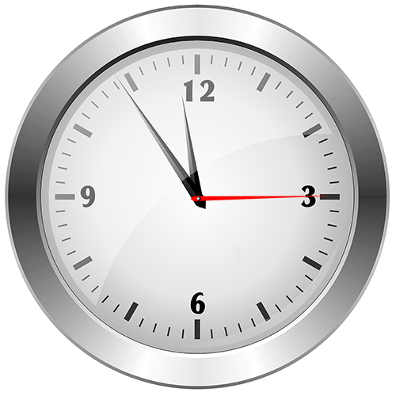
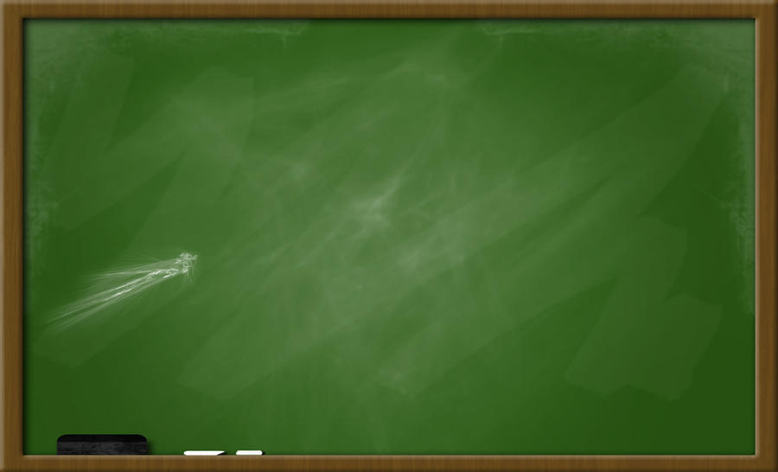
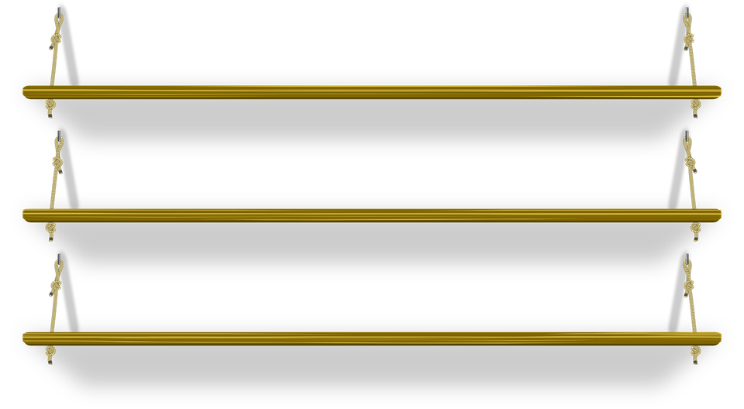






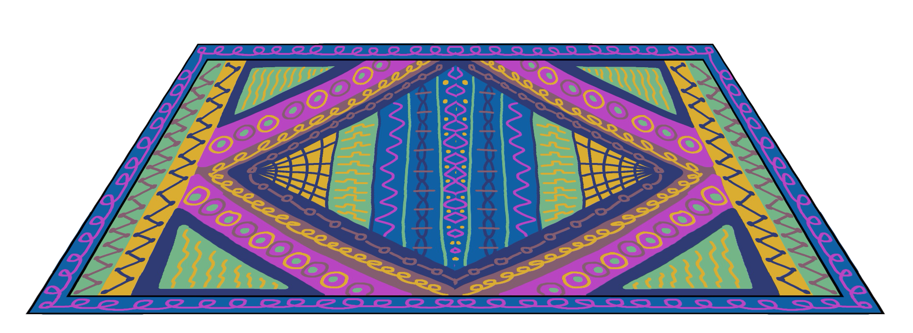
موضوع الدرس: الكسور المتكافئة
أهداف الدرس
المفردات
تمهيد
نشاط تفاعلي
تدريبات
أمثلة
سجل الحضور
صفحة 421

Slide 2
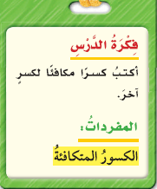
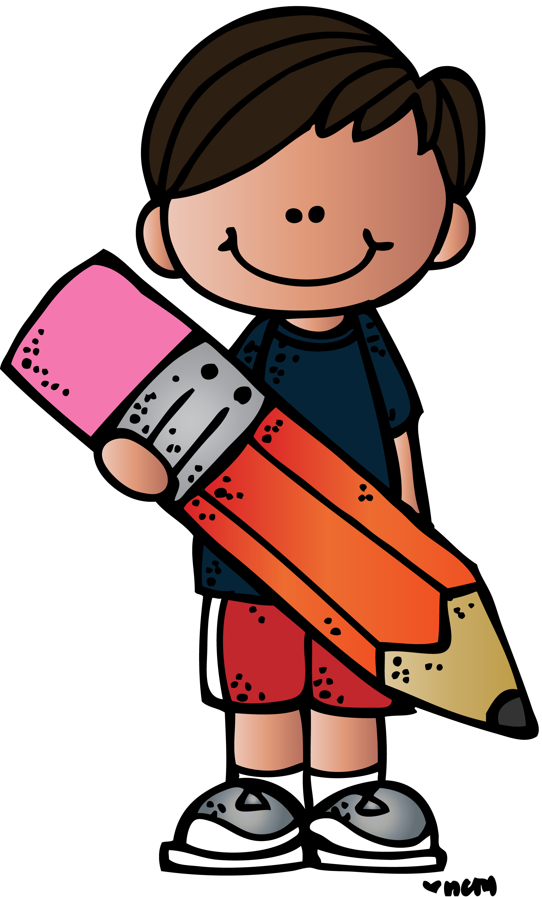
صفحة 422

Slide 3

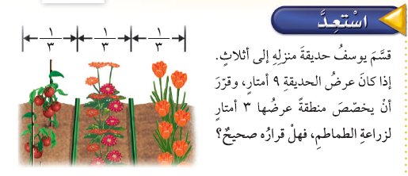
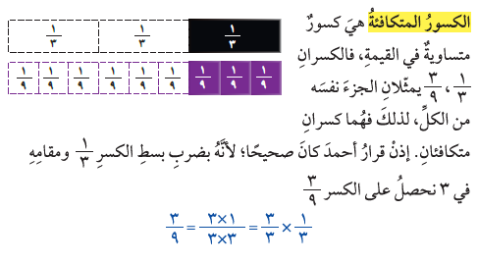
صفحة 423

Slide 4
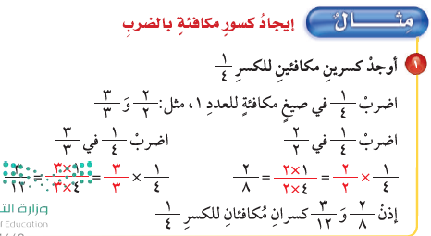
صفحة 424

Slide 5
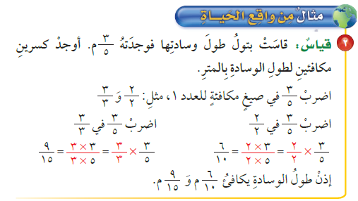
صفحة 425

Slide 6
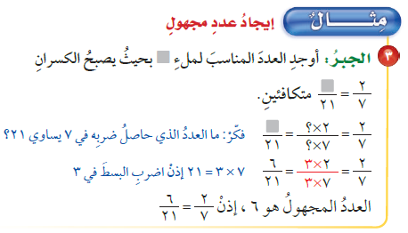
صفحة 426

Slide 7

صفحة 427

Slide 8

صفحة 428

Slide 9

صفحة 429

Slide 10

صفحة 430

Slide 11

صفحة 431

Slide 12
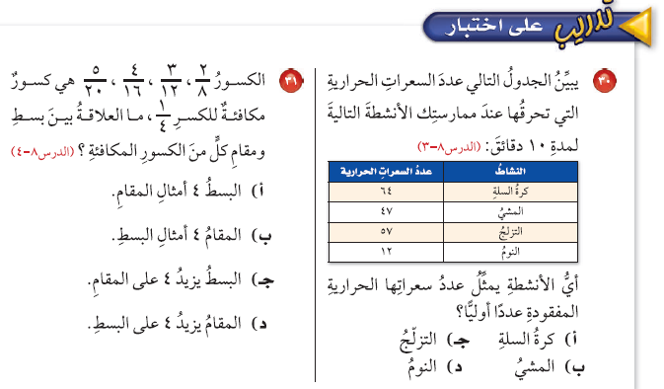
صفحة 432

